Slide 1
Театральное искусство на внеурочных занятиях в поликультурном пространстве
Автор: Белимова Ирина Николаевна
учитель русского языка и литературы
МБОУ Ковылкинской СОШ
Тацинского района
2018 год

Slide 2
О, что есть театр? Это мир! Большой, многообразный безвозвратный, Где может каждый: русский, украинец, армянин, Жизнь превратить в блаженный миг приятный! Белимова И.Н.

Slide 3
Педагогическая необходимость
Развитие поликультурного пространства в России позволяет педагогу-новатору внедрять новые разнообразные методики и инновационные проекты.
Для меня данным проектом является введение на внеурочных занятиях по русскому языку и литературе театрального жанра. При этом я опираюсь на то, что эстетическое и творческое развитие необходимо ребенку любой национальности. Театральный жанр – это благоприятная почва для внедрения особенного искусства донского края в небольшие этнические группы.

Slide 4
Цель поликультурного образования в рамках популяризации русского языка
Формирование человека, способного к активной и эффективной жизнедеятельности в многонациональной среде посредством изучения русского языка и литературы во внеурочное время.
Задача поликультурного образования в рамках популяризации русского языка
Глубокое и всесторонне овладение учащимися народной культурой, что является непременным условием интеграции театрального жанра( в том числе малого)в другие культуры, через изучение русского языка.

Slide 5
Практические идеи
Основной новаторской идеей считаю внедрение в поликультурное пространство Ковылкинской школы методик, разработанных сотрудниками НИИХВ А.П. Ершовой и В.М. Букатовым :«Уроки театра на уроках в школе» и «Актерская грамота подросткам». Использование данных методических разработок имеет связь с филологическим направлением. Кроме того избирательно применяю адаптивный индивидуальный подход к детям разной национальности.

Slide 6
Уроки театра на уроках в школе
(наиболее успешные методики)
социо-игровые методики
метод путешествия (изучение теории театра)
этюдный метод создания набросков, зарисовок небольших сцен
метод народного фольклора(донской фольклор и фольклор малых народностей)

Slide 7
Структурированное формирование внеурочного занятия с использованием метапредметных связей
Русский язык
20%
литература
32%
Театральное искусство
38%
Другие предметы (хореография, история)
10%

Slide 8
Мотивационные процессы изучения русского языка
В случае повышения мотивации к изучению русского языка мною применяются следующие модели:
Преобразование ролей
Повышение эмоционального тонуса
Инициативность ребенка
Учитель-ученик – режиссер - актер
Коллективная работа в мини- группах
Импровизация, демонстрация способностей
Общение
Постоянное ощущение
праздника

Slide 9
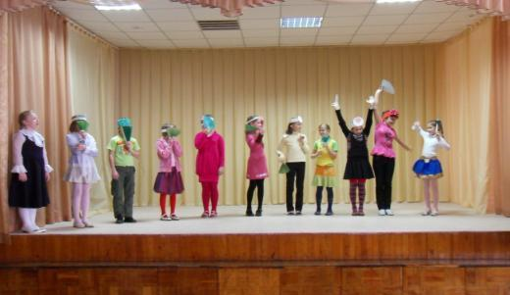
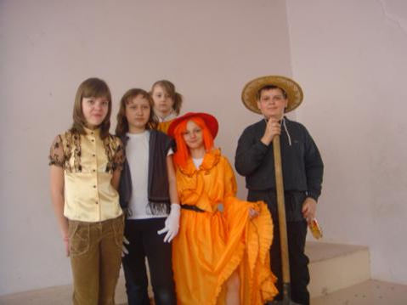
Содержание и развитие языковой компетенции в процессе театрального обучения
Увлекательный мир спектаклей, песен, игр, импровизаций, имитаций, может оказать учителю неоценимую помощь в формировании и развитии языковой компетенции в пространстве поликультурного общения:

Slide 10
Языковые компетенции
1. Активизация знаний фонетики,
лексики и грамматики;
2. Разговорные формы отрабатываются не только в монологической речи, но и в диалогах (способствует общению между детьми разной национальности);
3. Реализуются нормы орфоэпии;
4. Изучаются основы риторики.

Slide 11
Инновационные приемов популяризации русского языка
Своим инновационным приемом в популяризации русского языка в поликультурном пространстве, конечно, считаю пропаганду творчества русских, донских писателей, так же воплощение ярких образов посредством талантливых детей. Так выглядит динамика участия детей в моих театральных мероприятиях:

Slide 12
Профессиональные условия подготовки учителя
Педагогические условия
Первоначальное изученние основ театральной школы.
Педагогические условия
Целенаправленная деятельность единомышленников в реализации внедрения русского языка в поликультурном обществе.
Педагогические условия
Взаимодействие с родителями, учащимися.
Педагогический рост: прохождение курсов, участие в семинарах, конференциях.
Педагогические условия

Slide 13
Продуктивность. Итогово-результативный этап
Конкурс чтецов
Спектакль
Литературно-драматическая композиция
Презентация
Бенефис
Праздничный концерт

Slide 14
Выводы:
Через посредством театрального искусства, творческих мероприятий я внедряю русский язык в поликультурное пространство Ковылкинской школы. Ведь мирное и плодотворное взаимодействие разных культур очевидно при тесном участии учителя-ученика-родителя. Также реализация регионального компонента, постановка спектаклей, организация праздников – все это обогащает культурную картину мира ученика. Мы вместе становимся солидарными и открытыми и в этом нам помогает великий Русский язык и Театр.

Slide 15
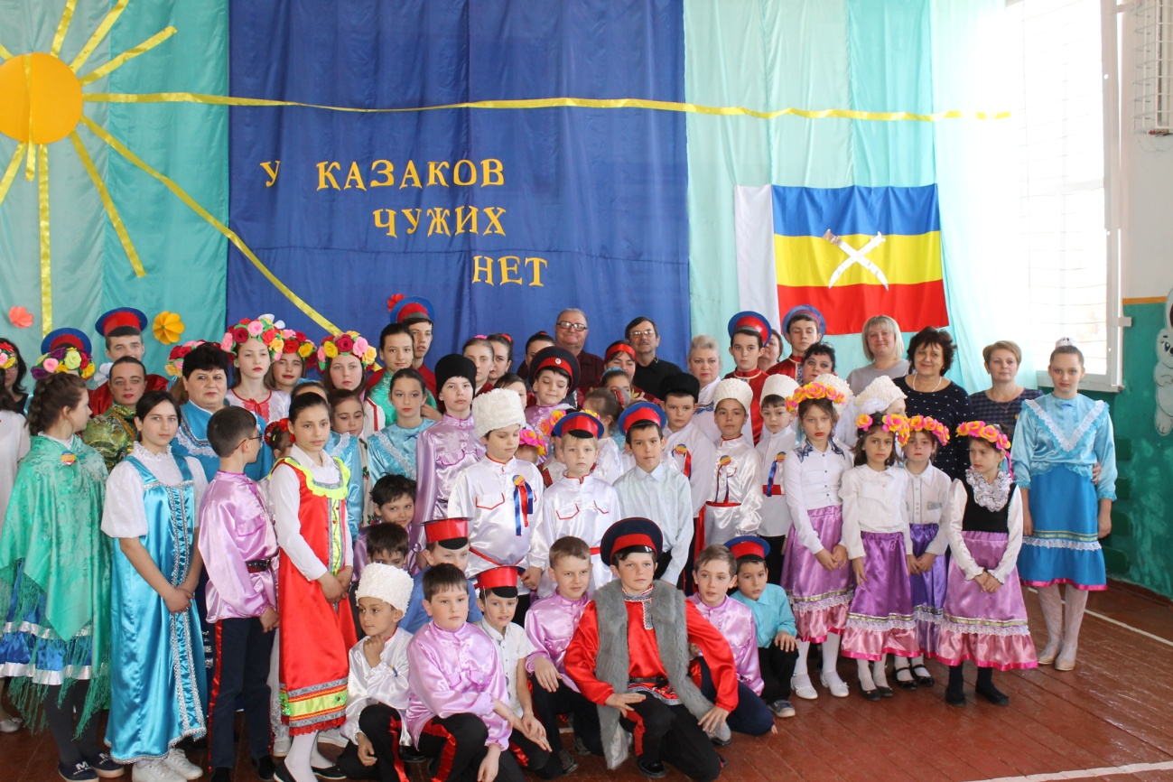
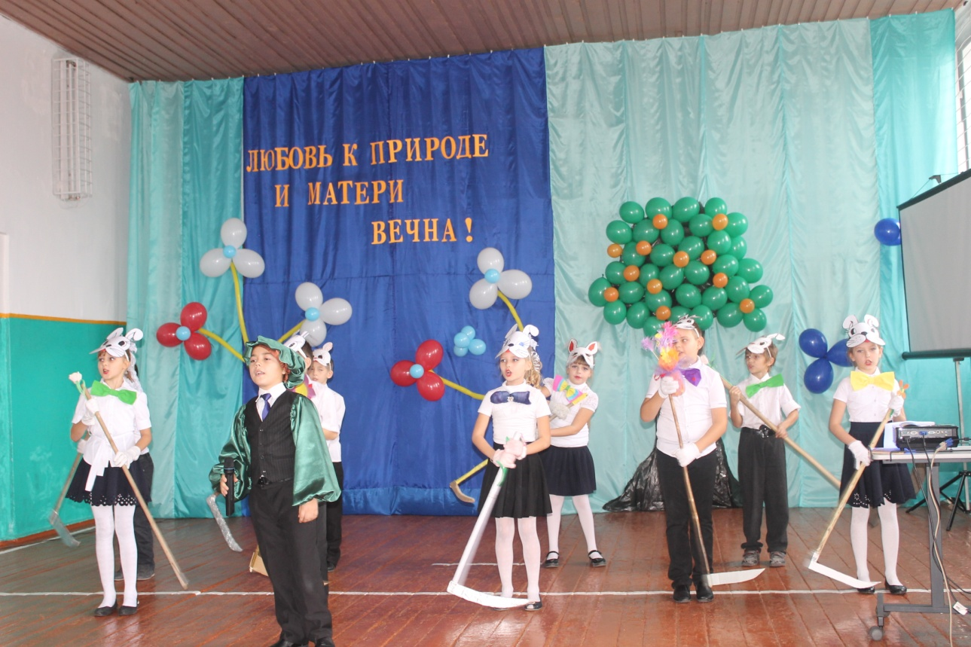
Моё творчество

Slide 16
Интернет ресурсы
http://lusana.ru/presentation/6071
https://revolution.allbest.ru/pedagogics/00224582_0.html
http://pixelbrush.ru/2013/08/18/theater-scene-and-curtain-4-teatr-scena-zanaves-4.html
https://infourok.ru/effektivnie-sposobi-povisheniya-motivacii-uchaschihsya-k-izucheniyu-russkogo-yazika-377327.html
Подготовила учитель русского языка и литературы
Белимова Ирина Николаевна

